Slide 1
Brownfieldy jako klíčové rozvojové plochy našich měst
Radovan Baloun
www.brownfieldy.cz

Slide 2
Aktivity CzechInvestu v oblasti Brownfieldů
Mapování a získávání relevantních informací o trhu s podnikatelskými nemovitostmi a brownfieldy
Správa a aktualizace Národní databáze brownfieldů
Propagace a nabízení lokalit zahraničním i českým investorům
Poradenství při přípravě a financování projektů
Pracovní skupina brownfieldy – absorpční kapacita, nastavení podmínek dotačních programů – velký resortismus – ne vždy se nám to daří
Národní strategie regenerace brownfieldů
Podpora a propagace tématiky brownfieldů (workshopy, konference), správa webu brownfieldy.cz a sociální sítě Brownfields by CzechInvest

Slide 3
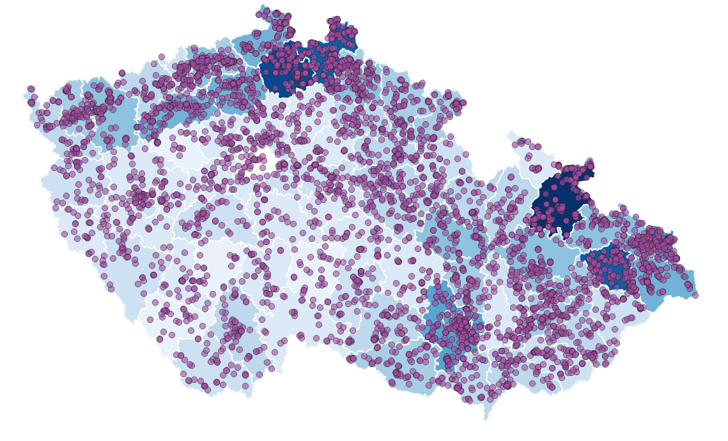
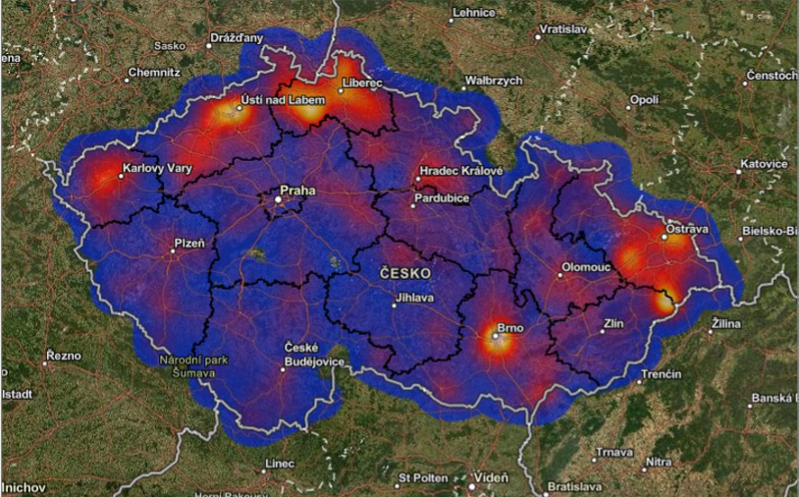
Mapování brownfieldů
Mapování od roku 2007 – Vyhledávací studie – vznik Národní databáze brownfieldů
Původně zmapováno 2 600 lokalit – dnes 4 300 lokalit
Co je to brownfield? Kdo dosáhne na podporu? Tenká hranice.
Zdroj dat pro územní a strategické plánování

Slide 7
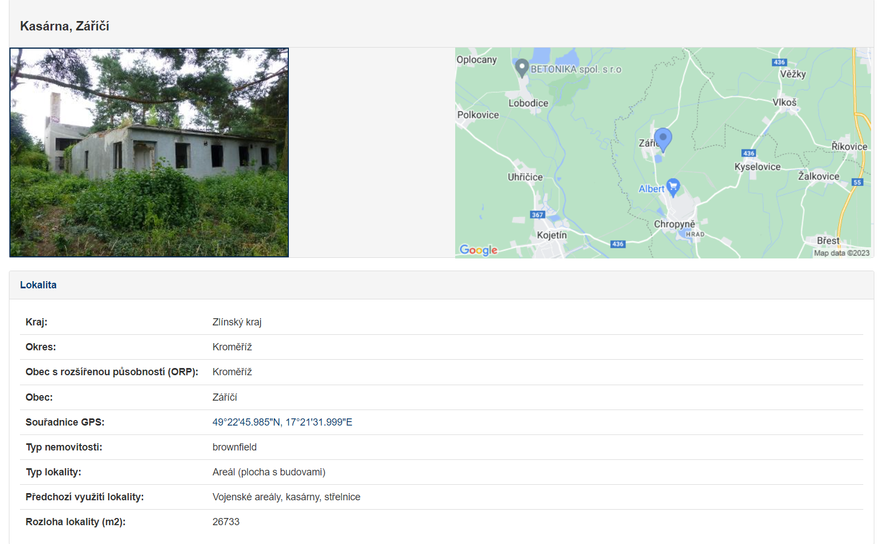
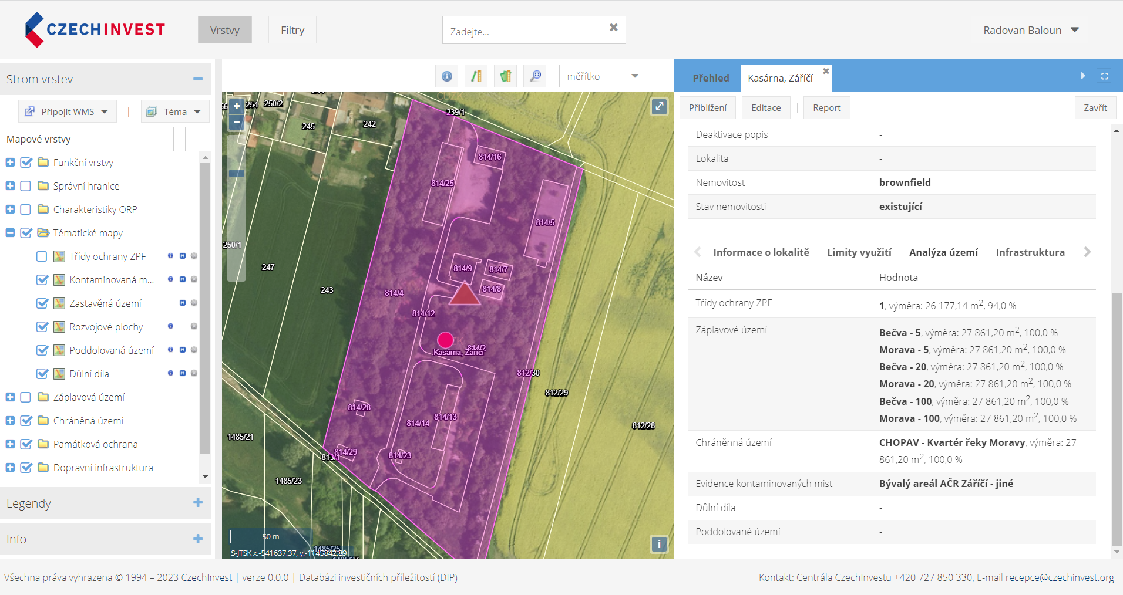
Nový nástroj pro mapování brownfieldů
Na venek jednoduchá mapová aplikace s přehledem investičních příležitostí v ČR
Ve skutečnosti geografický informační systém (GIS) – prostorové a analytické funkce
Vektorová prostorová data (polygony) – přesnost na parcely KN
Napojení na interní datový sklad (CIIS) a externí datové zdroje (ZABAGED, CUZK, CENIA, VUMOP, SEKM, Česká geologická služba, Národní památkový ústav)
Z velké části automaticky aktualizované – OPEN DATA

Slide 8
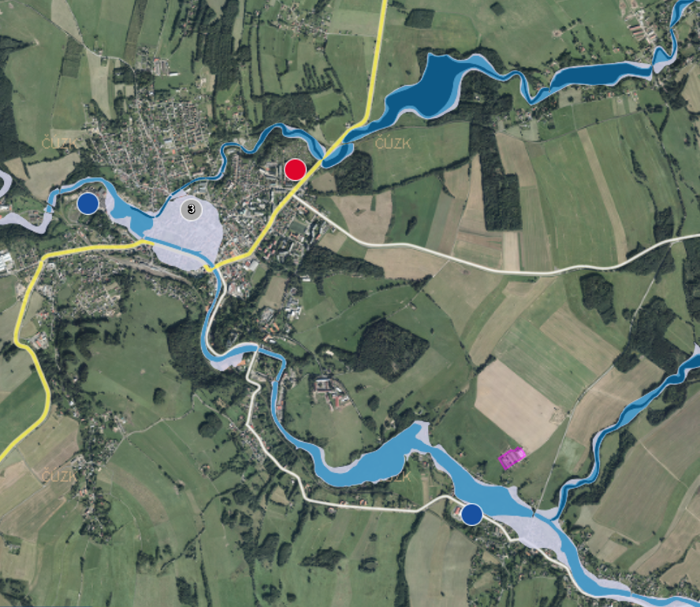
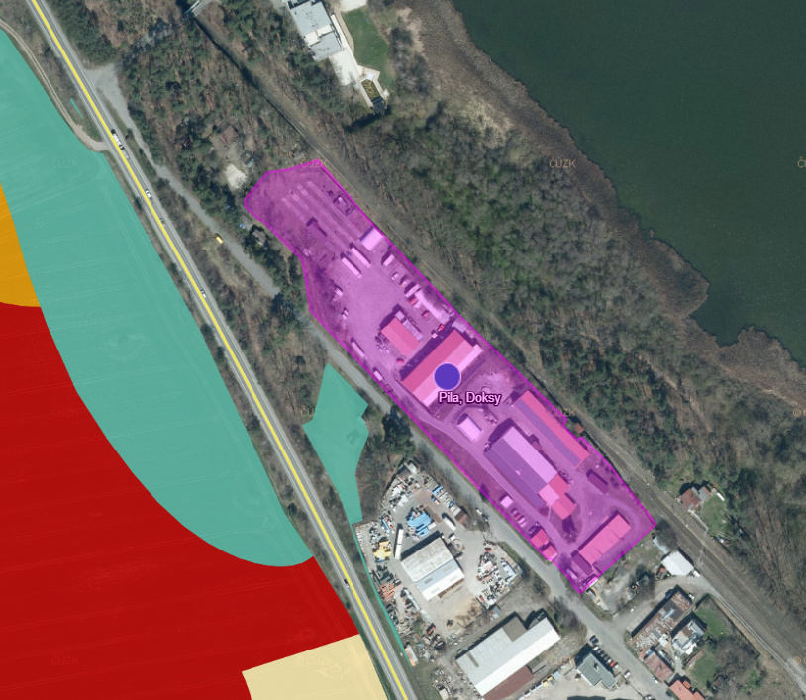
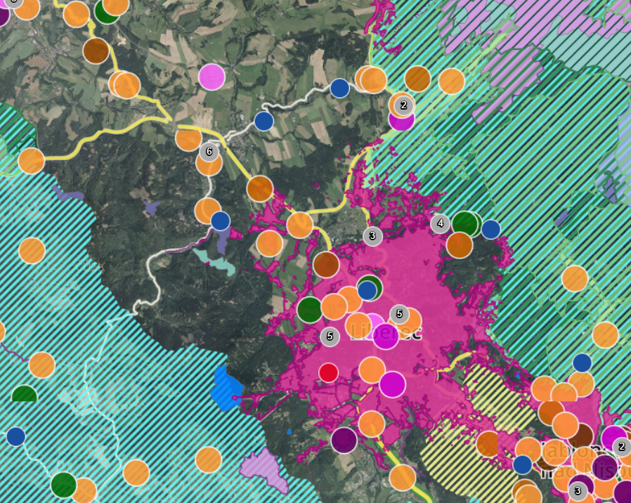
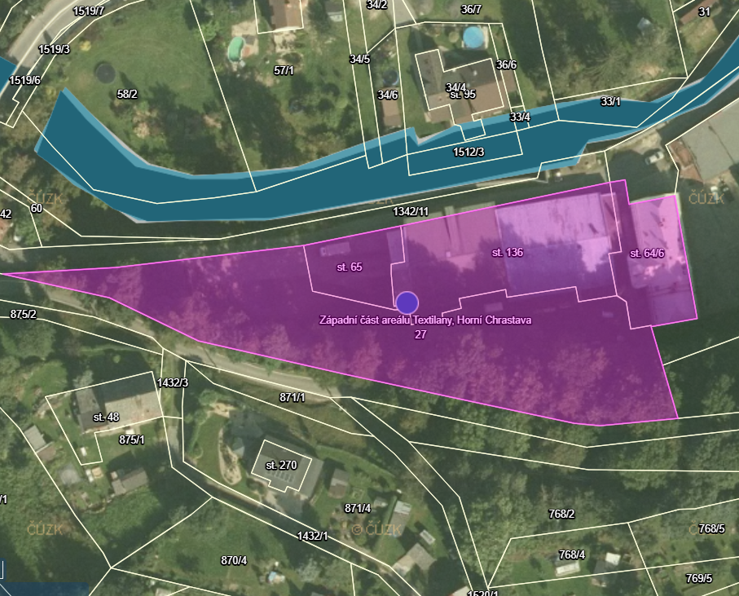
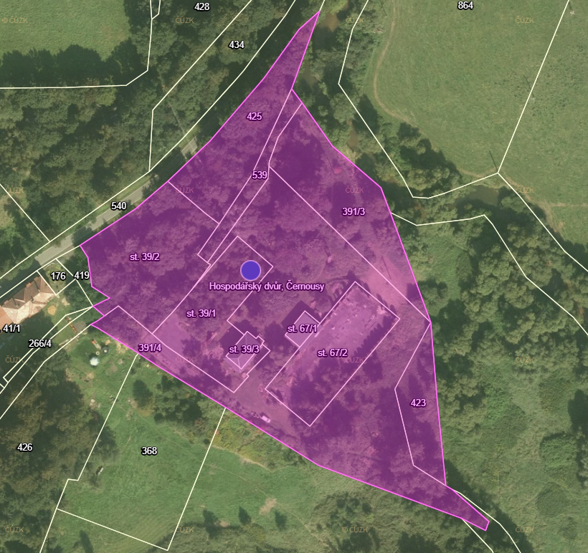
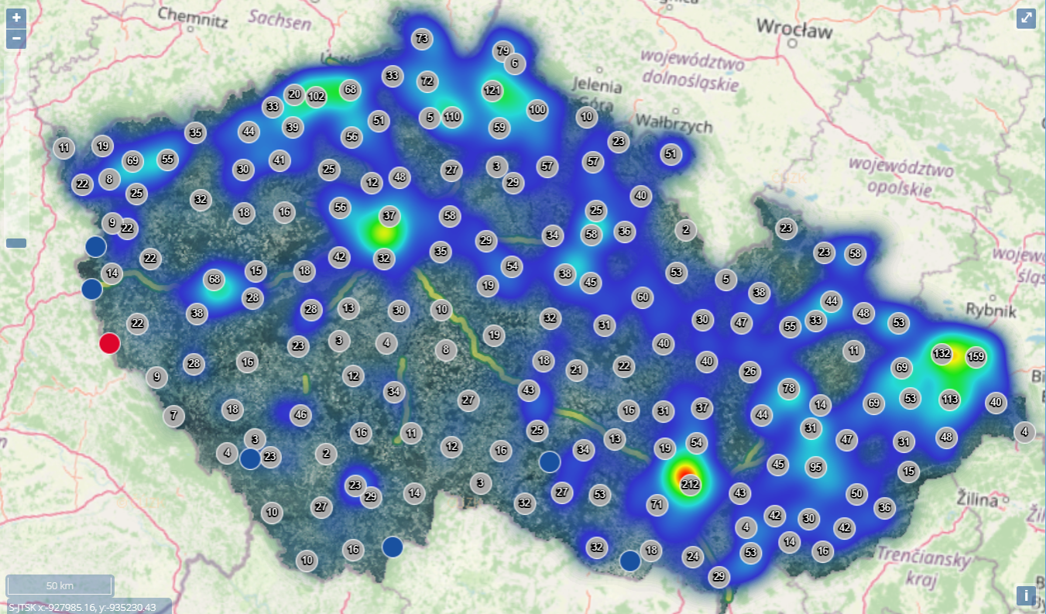
Data, data, data

Slide 9
Děkuji za pozornost!
Ing. Radovan Baloun
Ředitel odboru podnikatelské lokalizace
+420 727 876 552
Radovan.Baloun@czechinvest.org

